Slide 1


Slide 2

设F是域，x是一个抽象的符号，F上面一个文字x的多项式形式如下：
a₀x^{n} + a₁x^{n-1} + … + a_{n-1}x + a_{n}
其中n，n-1，…是非负整数，系数a₀，a₁，…，a_{n}∈F。
x的多项式可用ƒ(x)，g(x)等代表。
注意：
1)若n=0，则此多项式只有一个“常数项”a₀，可看作是F中的元素a₀。
2)系数是0的项可以删、可以添。

Slide 3

定义6.7.1 两个多项式ƒ(x)和g(x)说是相等的，即ƒ(x)=g(x)，如果可以添上一些系数是0的项使两个多项式完全一样。
结论：ƒ(x)=0当且仅当所有系数a₀，a₁，…，a_{n}都是0。
结论：若ƒ(x)≠0，则总可以删去一些系数是0的项将ƒ(x)化为a₀x^{n} + a₁x^{n-1} + … + a_{n-1}x + a_{n}的形式,其中a₀≠0，这时,a₀和n显然都是唯一确定的。

Slide 4

规定：
加法ƒ(x)+g(x)：ƒ(x)与g(x)的同次项的系数相加。
乘法ƒ(x)g(x)：ƒ(x)的每一项乘g(x)的每一项：ax^{r}·bx^{s}=abx^{r+s}，然后合并同次项，且以加号相联结。
结论：域F上的所有多项式在多项式加法和乘法下作成一个有壹的交换环，记为F[x]。
F[x]包含F为其子域，F中的0就是F[x]的零，F中的1就是F[x]的1，-ƒ(x)就是把ƒ(x)的所有系数取负所得到的多项式。

Slide 5

定义6.7.2 若ƒ(x)≠0，且已化为a₀x^{n}+a₁x^{n-1} +…+a_{n-1}x+a_{n}的形式，其中a₀≠0，那么，a₀称为ƒ(x)的首系数，n称为ƒ(x)的次数，ƒ(x)的次数记为次ƒ(x)。
规定：常数多项式0的次数是-∞。
例：0x³+2x²-1的次数是2；常数多项式4的次数是0.
结论：
次(ƒ(x)+g(x))≤max(次ƒ(x)，次g(x))

Slide 6

次ƒ(x)g(x)=次ƒ(x)+次g(x)
证明：
1)若ƒ(x)≠0，g(x)≠0，设
ƒ(x)=a₀x^{n}+a₁x^{n-1} +…+a_{n-1}x+a_{n}，a₀≠0
g(x)=b₀x^{m}+b₁x^{m-1}+…+b_{m-1}x+b_{m}，b₀≠0
故ƒ(x)g(x)=a₀b₀x^{n+m}+…+a_{n}b_{m}，a₀b₀≠0
因此，次ƒ(x)g(x)=n+m=次ƒ(x)+次g(x)
2)若ƒ(x)，g(x)中有一个是多项式0，则
ƒ(x)g(x)=0，次ƒ(x)g(x)=-∞，由于
-∞+m=-∞, n+(-∞)=-∞, -∞+(-∞)=-∞
故次ƒ(x)g(x)=次ƒ(x)+次g(x)。

Slide 7

域F上x的多项式作成的环F[x]是整区。
证明：只要证明F[x]中无零因子。
若ƒ(x)≠0，g(x)≠0，则
次ƒ(x)≠-∞，次g(x)≠-∞，
故次ƒ(x)g(x)=次ƒ(x)+次g(x)≠-∞，
因而ƒ(x)g(x)≠0。

Slide 8

对ƒ(x)=q(x)g(x)+r(x)，g(x)≠0，次r(x)<次g(x)，则q(x)与r(x)是唯一确定的。
证明：若ƒ(x)=q₁(x)g(x)+r₁(x)，次r₁(x)<次g(x)，则q₁(x)g(x)+r₁(x)=q(x)g(x)+r(x)
从而，(q₁(x)-q(x))g(x)=r(x)-r₁(x)
若q₁(x)-q(x)≠0，则
次(q₁(x)-q(x))g(x)=次(q1(x)-q(x))+次g(x)≥次g(x)，
但次(r(x)-r₁(x))<次g(x)，产生矛盾。
因之，q₁(x)-q(x)=0，即q₁(x)=q(x)
故，r₁(x)=r(x)。

Slide 9

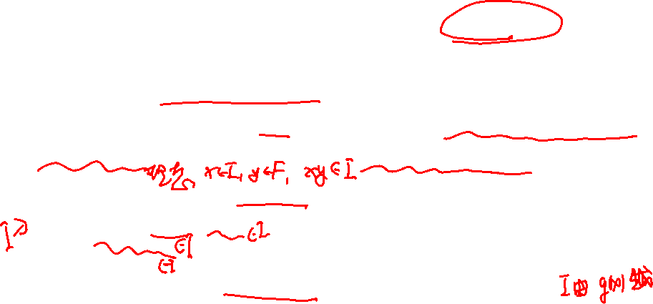
试证域F上的多项式环F[x]的理想都是主理想。
证明：设I是F[x]的一个理想。若I中没有非零多项式，则I={0}，它是由0生成的理想。若I中有非零多项式，设其中次数最低的为g(x)。对于它有两种情况：
1)次g(x)=0，即g(x)=a∈F，且a≠0。a在F中有逆元a⁻¹，
a⁻¹a=1∈I，故I=F[x]，是由1生成的主理想。
2)次g(x)≠0，任取f(x)∈I，存在q(x), r(x)∈F[x]使得f(x)=q(x)g(x)+r(x)。因为g(x)∈I，且I是F[x]的理想，推出r(x)∈I。由于取g(x)为次数最低项，故没有r(x)的次数小于g(x)，故r(x)=0，因此：
f(x)=q(x)g(x)∈(g(x))。由f(x)的任意性知I⊆(g(x))。反之，g(x)∈I，对任意h(x)∈F[x]，g(x)h(x)∈I，从而(g(x))⊆I。综上知I=(g(x))，证毕。
Notes:
a⁻¹a=1∈I，是理想定义的第三条。
1∈I，则任取F[x]中多项式h(x)， h(x)1=h(x)∈I，所以F[x]⊆I，又有I⊆F[x]，所以I=F[x]。

Slide 10

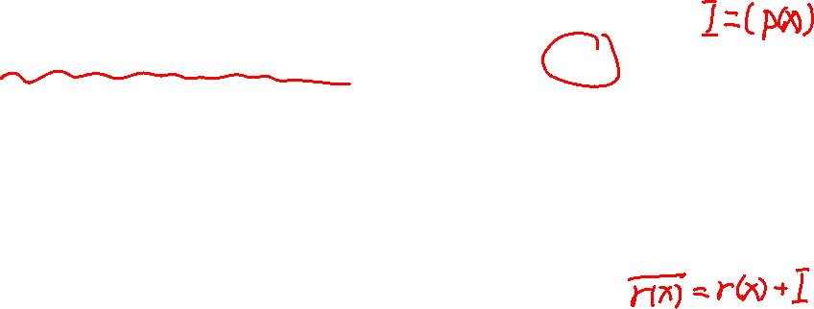
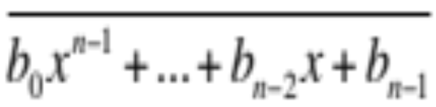
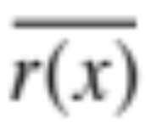
由该例题知多项式环F[x]上的理想都是主理想，即F[x]上的理想都是I=(p(x))的形式，其中p(x)=a₀x^{n}+a₁x^{n-1}
+…+a_{n}, a₀ ≠0。那么域F的多项式商环：
F[x]/I={f(x)+I|f(x)∈F[x]}，而f(x)=q(x)p(x)+r(x)，
f(x)-r(x)∈(p(x))，即f(x)+I=r(x)+I。所以F[x]/I={b₀x^{n-1}+
b₁x^{n-2}+…+b_{n-2}x+b_{n-1}+I |b₀, b₁, …, b_{n-1}∈F} ={ |b₀, b₁, …, b_{n-1}∈F}
这里，一个多项式r(x)=b₀x^{n-1}+b₁x^{n-2}+…+b_{n-2}x+b_{n-1}它的次小于n，上面加一杠成 是表示 =r(x)+I，它是模p(x)的剩余类。
例如：令F₂={0,1}，F₂上的多项式环记为F₂[x]。令p(x)=1+x+x²，则F₂上模1+x+x²的多项式环F₂[x]’为{0, 1, x, 1+x}。关于模的加法与乘法运算如下表。
Notes:
f(x)+I=r(x)+I：因为f(x)-r(x)能被p(x)整除，所以f(x)和r(x)生成的商群一样的。就像9-5整除4，9所在的剩余类和5所在的剩余类其实是一个。
比1+x+x²的次数小一次的所有多项式就是0, 1, x, 1+x。

Slide 11
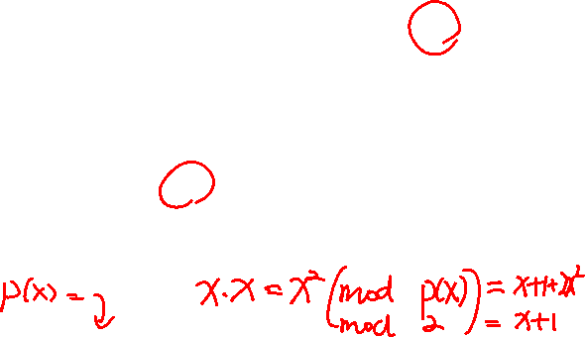
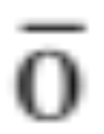
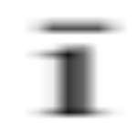
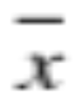
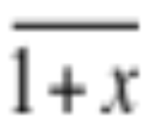
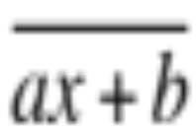
F₂[x]/(p(x))=F₂[x]/(1+x+x²)，令I=(1+x+x²)，则
F₂[x]/(p(x))={0+I, 1+I, x+I, 1+x+I}= { , , , }。
其运算表与模p(x)的多项式环运算类似，只不过是每一项多了理想I，即形如ax+b+I= 。
+ | 0 | 1 | x | 1+x
0 | 0 | 1 | x | 1+x
1 | 1 | 0 | 1+x | x
x | x | 1+x | 0 | 1
1+x | 1+x | x | 1 | 0
· | 0 | 1 | x | 1+x
0 | 0 | 0 | 0 | 0
1 | 0 | 1 | x | 1+x
x | 0 | x | 1+x | 1
1+x | 0 | 1+x | 1 | x

Slide 12

定义6.7.3 若对ƒ(x)和g(x)有h(x)，即ƒ(x)=h(x)g(x)，则称g(x)整除ƒ(x)，即g(x)∣ƒ(x)。或说g(x)是ƒ(x)的因式，ƒ(x)是g(x)的倍式。
结论：
1) a|ƒ(x)，a∈F，a≠0。
2) ƒ(x)|0。

Slide 13

设g(x)≠0，g(x)∣ƒ(x)，当且仅当以g(x)除ƒ(x)所得的余式为0。
证明：充分性：若ƒ(x)=q(x)g(x)+r(x)中r(x)=0，即ƒ(x)=q(x)g(x)，因而g(x)∣ƒ(x)。
必要性：若g(x)∣ƒ(x)，则有h(x)使ƒ(x)=h(x)g(x)，即ƒ(x)=h(x)g(x)+0，次0<次g(x)。
由商和余式的唯一性知，h(x)即以g(x)除ƒ(x)所得之商，而0即以g(x)除ƒ(x)所得的余式。
Notes:
？不太理解

Slide 14

1) 若ƒ∣g，g∣h，则ƒ∣h。
2) 若ƒ∣g，则ƒ∣gh。
3) 若ƒ∣g，ƒ∣h，则ƒ∣g±h。
4) 若ƒ整除g₁，…，g_{n}，则
ƒ∣h₁g₁+…+h_{n}g_{n}。
5) 若在一等式中，除某项外，其余各项都是ƒ的倍式，则该项也是ƒ的倍式。

Slide 15

6)若ƒ∣g，g∣ƒ，则ƒ与g只差一个非0常数因子。
证明： 由ƒ∣g，g=h₁ f，
由g∣ƒ，f =h₂ g，
故， g=h₁h₂g，h₁h₂=1，所以
次h₁h₂=0，即次h₁+次h₂=0，
故次h₁=0，次h₂=0，即h₁，h₂是非0常数因子。
两个多项式，如果只差一个非0常数因子，则称它们是相通的。

Slide 16

定义6.7.4 若d∣ƒ₁，…，d∣ƒ_{n}，则称d是ƒ₁,…,ƒ_{n}的公因式。如果d是ƒ₁,…,ƒ_{n}的公因式，而且ƒ₁，…，ƒ_{n}的任意公因式整除d，则称d为ƒ₁，…，ƒ_{n}的最高公因。
7)若d和d'都是ƒ₁，…，ƒ_{n}的最高公因，则d'和d相通。
定理6.7.3 任意多项式ƒ和g必有最高公因。
定理6.7.4 ƒ，g的最高公因d中可以表为ƒ，g的倍式和，即表为：d=λƒ+μg，其中λ,μ都是多项式。
Notes:
定理6.7.3和定理6.7.4依据P148中的定理5.1.2（任意两整数有最高公因数）和定理5.1.3.

Slide 17

定义6.7.5 若ƒ∣g，而ƒ不是常数也不和g相通，则说ƒ是g的一个真因式。
定义6.7.6 设多项式p非常元素。P说是一个质式或不可约多项式，如果p没有真因式。
定理6.7.5 若p是质式而p∣ƒ₁…ƒ_{n}，则p整除ƒ₁，…，ƒ_{n}之一。

Slide 18

定义6.7.7 若ƒ₁，…，ƒ_{n}除了非0常元素外没有公因式，则说ƒ₁，…，ƒ_{n}是互质的。
ƒ₁，…，ƒ_{n}互质 iff
其最高公因为非0常元素 iff
其最高公因为1。

Slide 19
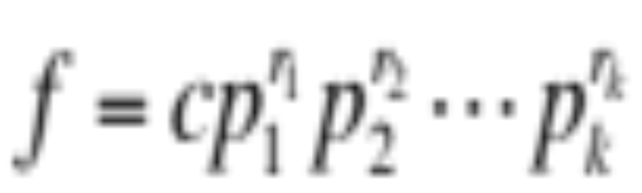
定理6.7.6 任一非常数多项式恰有一法表为质式的乘积。
“恰有一法”：把相通的质式看作一样，不考虑质因式的次序。
定理6.7.7 任意非常数多项式ƒ可以唯一地表为下面的形式：
其中p₁，p₂…p_{k}是互不相通的质式，r₁，r₂，…，r_{k}是正整数。
Notes:
这两个定理相似于P154的推论5.2.1和5.2.2

Slide 20

若F中有无穷多个元素，则F[x]中便有无穷多个不相通的质式----对应整数环中欧几里得关于质数无穷多的定理。
F[x]中有没有次数任意高的质式？
以下几节内，将对一些特殊的域F回答这一问题。
Notes:
如F(x)中的x-a，x-b等等都是互不相通的质式。

Slide 21

在域R₃上的多项式环R₃[x]中，取p(x)=x²+1，求剩余环R₃[x]/(p(x))，给出其运算表。(表中可以把“-”省略)

Slide 22
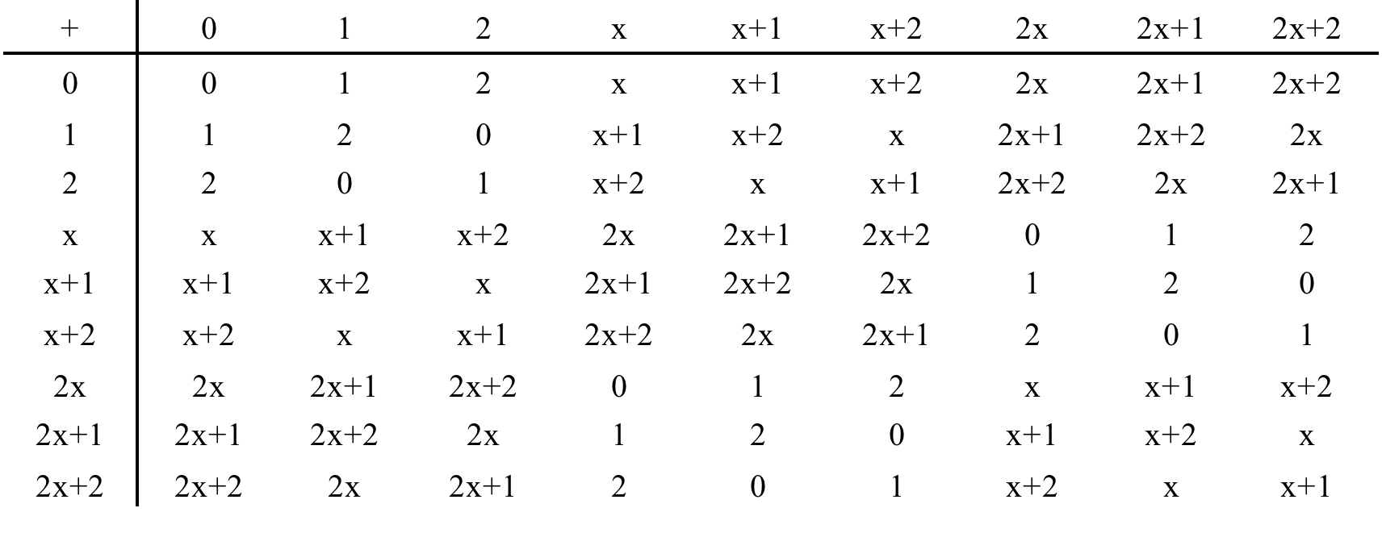

Slide 23
